Slide 1

Random Forest
Презентація-звіт з дослідницької практики

Slide 2
Дерева прийняття рішень

Slide 3
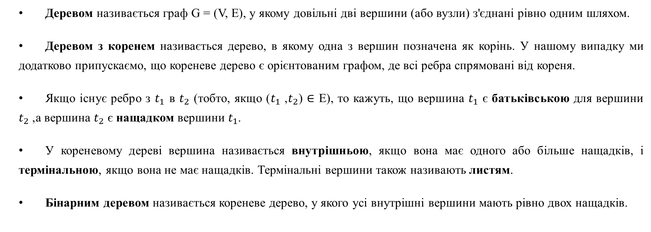
Основні означення
Деревом називається граф G = (V, E), у якому довільні дві вершини (або вузли) з'єднані рівно одним шляхом.
Деревом з коренем називається дерево, в якому одна з вершин позначена як корінь. У нашому випадку ми додатково припускаємо, що кореневе дерево є орієнтованим графом, де всі ребра спрямовані від кореня.
Якщо існує ребро з $t_{1}$ в $t_{2}$ (тобто, якщо ($t_{1}$, $t_{2}$) ∈ E), то кажуть, що вершина $t_{1}$ є батьківською для вершини $t_{2}$, а вершина $t_{2}$ є нащадком вершини $t_{1}$.
У кореневому дереві вершина називається внутрішньою, якщо вона має одного або більше нащадків, і термінальною, якщо вона не має нащадків. Термінальні вершини також називають листям.
Бінарним деревом називається кореневе дерево, у якого усі внутрішні вершини мають рівно двох нащадків.

Slide 4

Визначаємо дерево прийняття рішення
Дерево прийняття рішення - модель $φ: X→Y$, що представлена кореневим деревом (часто бінарним, але не обов'язково), де будь-яка вершина цього дерева t представляє підпростір $X_{t}⊆ X$ вхідного простору, з кореневою вершиною $t_{0}$, що відповідає самому $X$. Внутрішні вершини $t$ позначено поділом $s_{t}$, взятим з набору запитань Q. Вона розбиває простір $X_{t}$, який представляє вершина $t$, на непересічні підпростори що відповідають кожному з його нащадків.

Slide 5
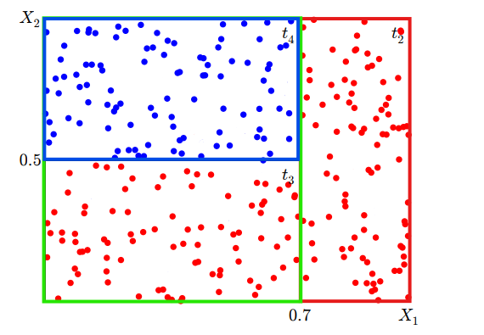
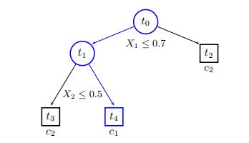
Приклад

Slide 6
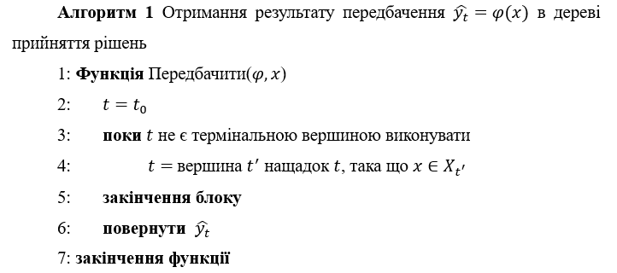
Формалізуємо алгоритм передбачення

Slide 7
Побудова дерева прийняття рішень
Отже, ми вміємо робити передбачення, але очевидно, що для цього нам необхідно мати дерево прийняття рішень.
Ціллю побудови необхідного дерева є створення моделі, що найкраще підходитиме для тренувального набору L, причому якщо існує кілька найкращих потрібно застосувати принцип Бритви Оккама.
Оскільки задача пошуку найменшого є NP-складною задачею, то задача зводиться до пошуку близького до оптимального рішення для утримання об’єму обчислень в розумних межах.

Slide 8
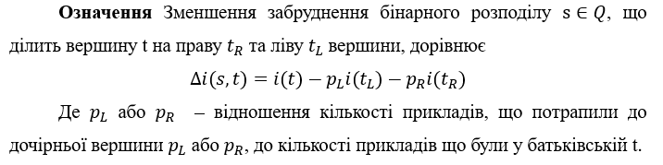
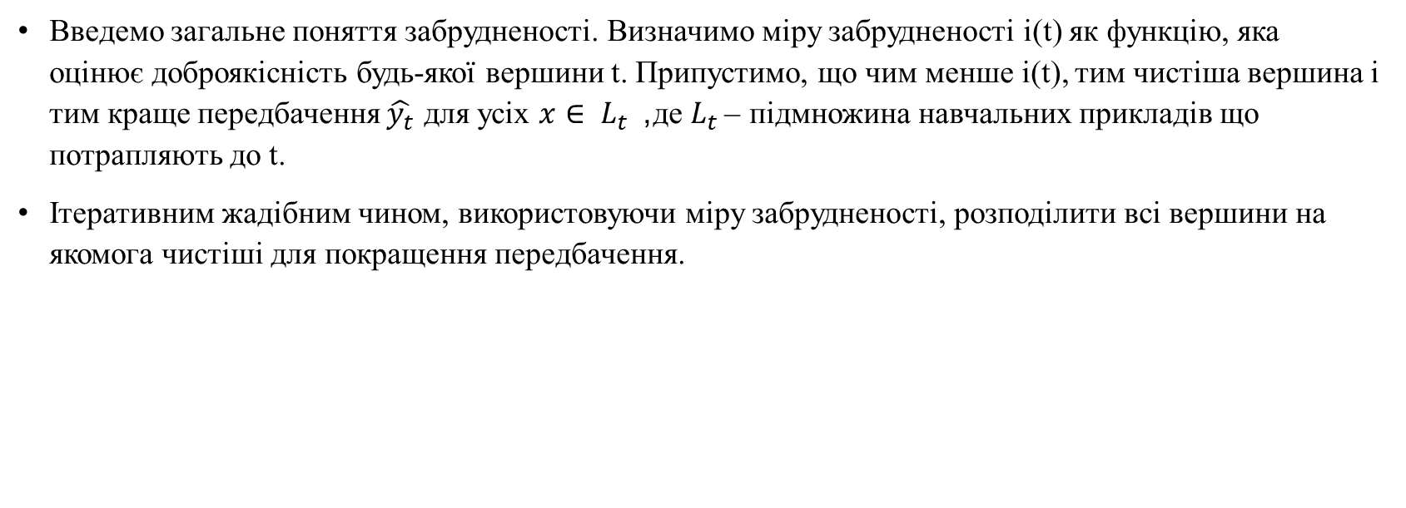
Поняття забрудненості(impurity)
Введемо загальне поняття забрудненості. Визначимо міру забрудненості i(t) як функцію, яка оцінює доброякісність будь-якої вершини t. Припустимо, що чим менше i(t), тим чистіша вершина і тим краще передбачення $\hat{y_{t}}$ для усіх $x∈ L_{t}$, де $L_{t}$ – підмножина навчальних прикладів що потрапляють до t.
Ітеративним жадібним чином, використовуючи міру забрудненості, розподілити всі вершини на якомога чистіші для покращення передбачення.

Slide 9
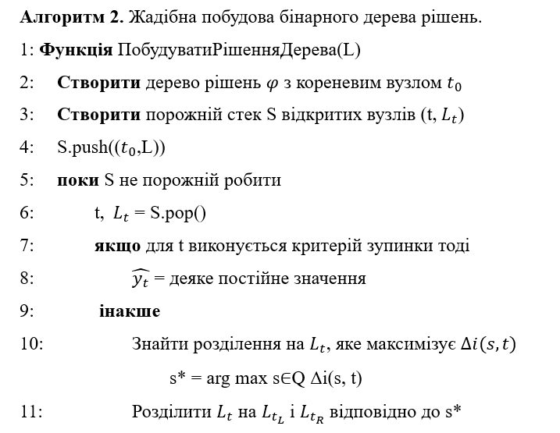
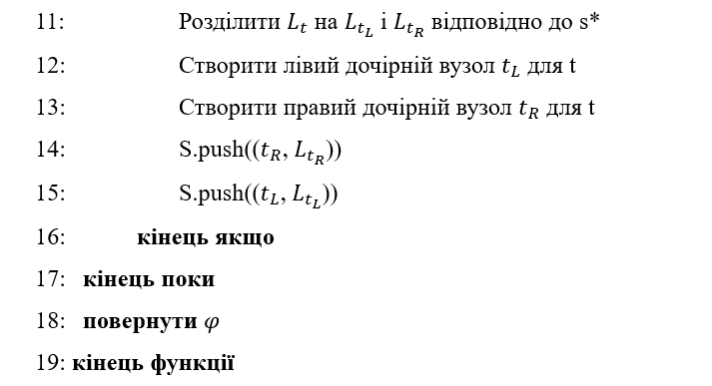
Алгоритм побудови бінарного дерева

Slide 10
Random forest

Slide 11
Проблеми дерев прийняття рішень
У деревах прийняття рішень є значна проблема, що понижує якість вихідного передбачення: висока дисперсія. Втім цей метод має низький зсув.
Зсув (англ. bias) — це похибка, викликана помилковими припущеннями в алгоритмі навчання.
Розумний підхід до зменшення помилки прогнозування полягає у зменшенні дисперсії прогнозу за умови, що відповідний зсув може залишатися незмінним або не збільшуватися надто сильно. Рішенням цієї проблеми є ансамблеві методи, в основі яких лежать принципи спільного прогнозування кількома моделями, утвореними за допомогою рандомізованого тренування.

Slide 12
Random forest
Random forest – це сімейство ансамблевих методів машинного навчання, що використовує численні дерева прийняття рішень для створення прогнозів.
В наступних слайдах ми розглянемо основні мета-алгоритми, що лежать в основі однієї з найпопулярніших реалізацій цього методу – Random Forest, розробленої Лео Брейманом і Аделем Катлером.

Slide 13
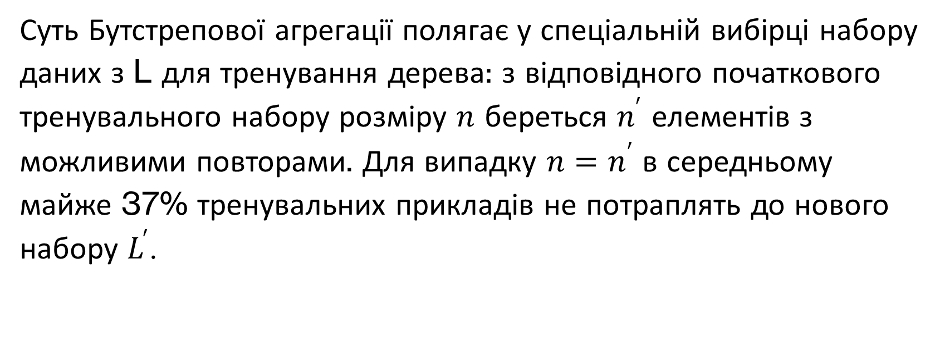
Метод Bagging або ж Bootstrap aggregating
Суть Бутстрепової агрегації полягає у спеціальній вибірці набору даних з L для тренування дерева: з відповідного початкового тренувального набору розміру $n$ береться $n^{′}$ елементів з можливими повторами. Для випадку $n=n^{′}$ в середньому майже 37% тренувальних прикладів не потраплять до нового набору $L^{′}$.

Slide 14
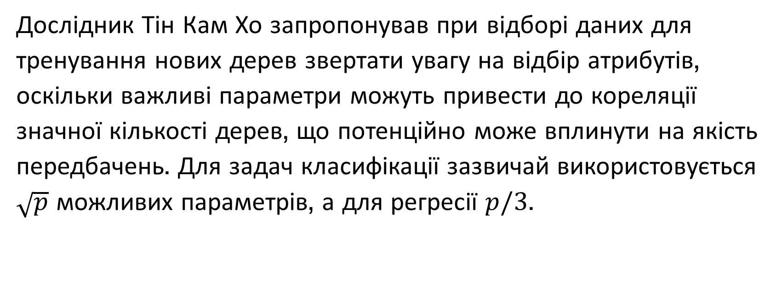
Метод випадкових підпросторів
Дослідник Тін Кам Хо запропонував при відборі даних для тренування нових дерев звертати увагу на відбір атрибутів, оскільки важливі параметри можуть привести до кореляції значної кількості дерев, що потенційно може вплинути на якість передбачень. Для задач класифікації зазвичай використовується $\sqrt{p}$ можливих параметрів, а для регресії $p/3$.

Slide 15
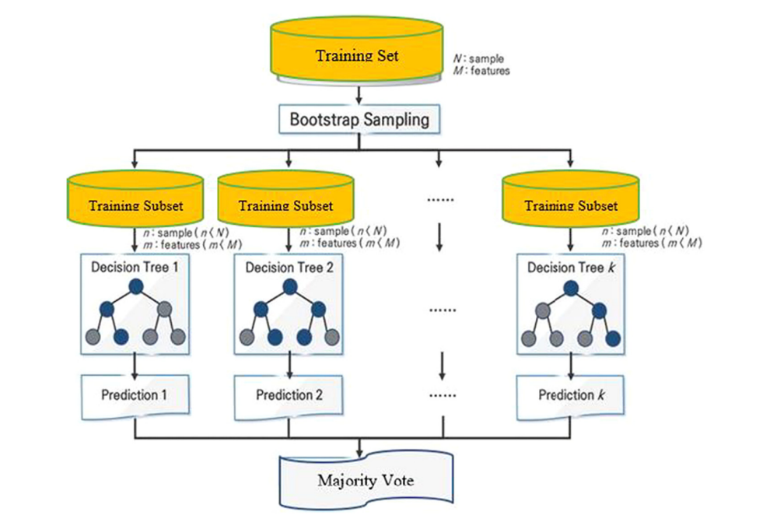
Прийняття рішення
Після утворення дерев прийняття рішення для утворення єдиного передбачення для задач регресії та класифікації використовуються різні методи: у першому випадку використовується середнє значення отриманих результатів, а в другому – обирається клас з найбільшою кількістю голосів.

Slide 16
Практичне дослідження методу випадкових лісів

Slide 17
Знайомство з набором даних
Перед нами стоїть задача розробити модель для передбачення ядовитості гриба за його зовнішніми характеристиками. До набору входить 54035 записів з 9 колонками:
Розмір шапки гриба
Форма шапки
Вид кріплення пластинки гриба
Колір пластинки
Висота ніжки
Товщина ніжки
Колір ніжки
Пора року
Чи ядовитий гриб – цільова колонка

Slide 18
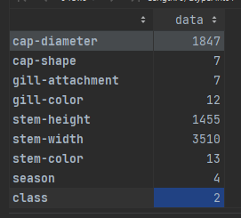
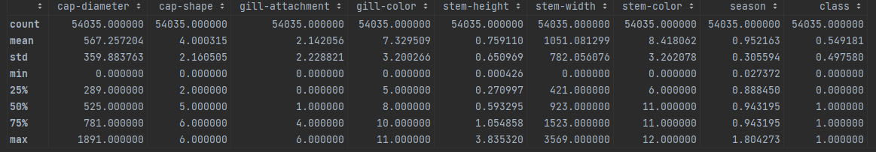
Розподіл даних

Slide 19
Правила тренування моделі
Тренування за допомогою scikit-learn в середовищі Jupyter Notebook
Припускаємо, що стандартні параметри моделей є оптимальними
Для відтворюваності експерименту як число для випадкової генерації передавалось 215
Дані розподілялись 80/20 для тренування/тестування зі значенням 0 що передавалось рандомної генерації.

Slide 20


Критерії оцінки результатів
Точність – ступінь наближення ряду передбачень до справжніх значень.
Влучність – ступінь наближення вимірювань один до одного.
F1-міра – середнє гармонійне влучності та повноти.

Slide 21
Базова модель
Точність - 0.9907467382252244;
Влучність - 0.9907376220949815;
F1-міра - 0.9915725602561941.

Slide 22
Дослідження вливу гіперпараметрів

Slide 23
Що таке гіперпараметри?
Гіперпараметр — це параметр, значення якого використовується для керування процесом навчання.
В наступних пунктах буде досліджено вплив кількості дерев прийняття рішень, використання Bootstrap Aggregating, кількості параметрів при виборі випадкового простору та вплив максимальної глибини дерева.

Slide 24
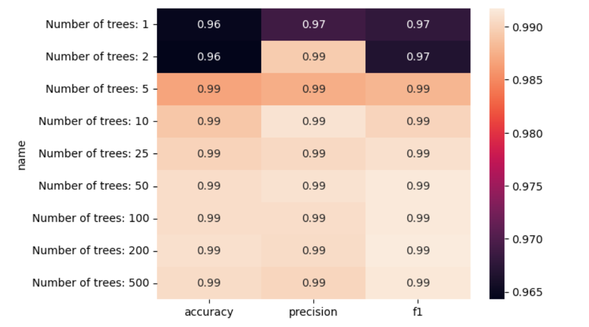
Вплив кількості дерев

Slide 25
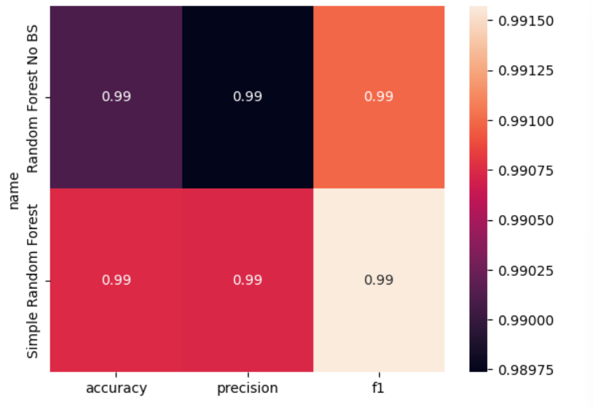
Вплив Bootstrap Aggregating

Slide 26
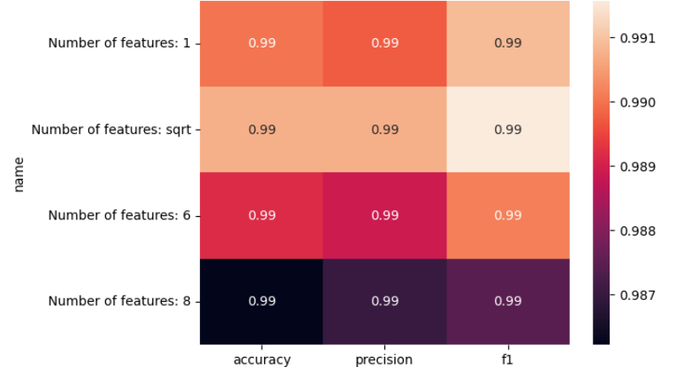
Вплив числа параметрів

Slide 27
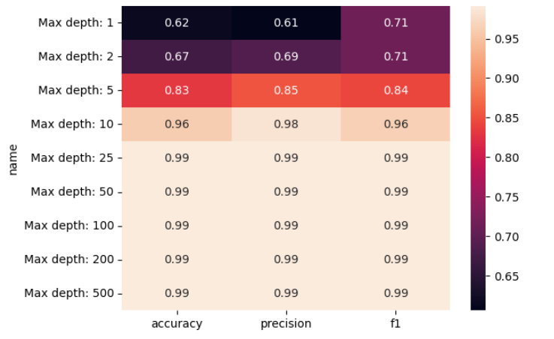
Влив максимальної глибини дерева

Slide 28
Порівняння з іншими алгоритмами

Slide 29
Обрані конкуренти
Дерево прийняття рішень;
Логістична регресія;
Метод опорних векторів;
Наївний баєсів класифікатор;
Метод k-найближчих сусідів.

Slide 30
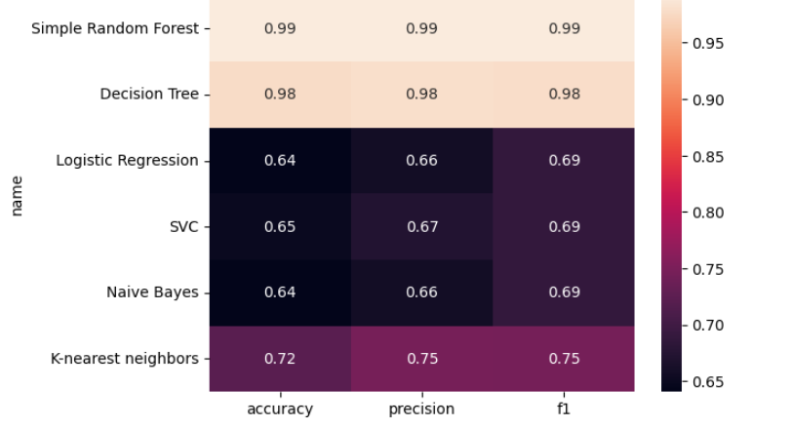
Результати

Slide 31
Висновки
Під час практики було досліджено метод Random Forest.
В першому розділі роботи були розглянуті основні поняття пов’язані з деревами прийняття рішень, необхідними для розуміння досліджуваного методу.
В другому розділі були розглянуті основні алгоритми застосовані в методі Random Forest та принцип його роботи.
В третьому розділі було розглянуто набір даних для передбачення ядовитості грибів за їх зовнішніми характеристиками. Було розглянуто принципи, що використовувались при розробці моделей, було досліджено вплив гіперпараметрів та порівняно результати якості передбачень з іншими методами.

